Slide 1
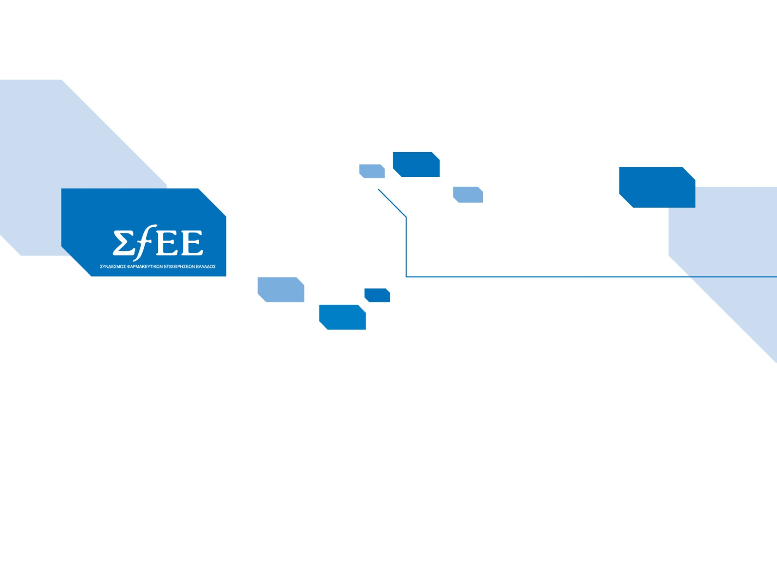
Έλληνες Ασθενείς: Δικαίωμα σε ένα Βιώσιμο Σύστημα Υγείας
17 Ιουνίου 2012
Κωνσταντίνος Μ. Φρουζής
Πρόεδρος ΣΦΕΕ

Slide 2
Φαρμακευτική Βιομηχανία: Συμβολή στην Εξοικονόμηση με €2,4 δις σε 3 χρόνια! (Και Χρέη €1.65 δις & επιπλέον «κούρεμα» ομολόγων €1 δις)
δις. €
Εξωνοσοκομειακή Δαπάνη
1.3
- 43%
-0.5
-0.6
ΦΠΑ
Εξωνοσοκομειακή Δαπάνη
% ΑΕΠ | 2,4% | 1,9% | 1.7% | 1.5%
2009-2011 Υπουργείο Εργασίας & Υπουργείο Υγείας
2012 Έκθεση ΕΟΠΥΥ από 25/6/2012

Slide 3
Επείγοντα Θέματα προς Επίλυση…
Έλλειψη Xρηματοδότησης του ΕΟΠΥΥ Aδυναμία Διάθεσης Σημαντικών Φαρμάκων από Νοσοκομεία, Φαρμακεία ΕΟΠΥΥ, Στρατιωτικά Νοσοκ/Φαρμακεία
Συσσώρευση Χρεών € 1,65 δις της Πολιτείας προς Φαρμακευτικές Επιχειρήσεις
Κούρεμα Ομολόγων (2007-09): Ζημία €1 δις
Συμψηφισμός όλων των χρεών του Δημοσίου με όλες τις οφειλές των φαρμακευτικών εταιρειών
Ο Έλληνας Ασθενής σε Δεινή Θέση & Περιθωριοποιημένος σε σχέση με τον Ευρωπαίο ως προς την Πρόσβαση σε Νέες Θεραπείες (19 μήνες παράνομη καθυστέρηση Δ.Τ.)
Καθυστέρηση Εφαρμογής Καίριων Δομικών Μεταρρυθμίσεων στην Υγεία/Φάρμακο:
Ηλεκτρονική Συνταγογράφηση & Θεραπευτικά Πρωτόκολλα
Μείωση φαρμακευτικού προϋπολογισμού το 2012 κατά €2,7 δις, ήτοι -42% έναντι του 2009 (Έκθεση ΕΟΠΥΥ, 25/6/12)
)

Slide 4
Σύνολο Προμηθειών Νοσοκομείων ΕΣΥ, 2009-2012 Δυνατότητα εξοικονόμησης ~ € 500εκ το 2012 στις λοιπές προμήθειες
2,9
- 10,3%
2,6
ΣΤΟΧΟΣ
για λοιπές προμήθειες το 2012 στο €1 δις
- 6,3%
2,4
- 16,7%
2,0
- 6,3%
+ 5,7%
50%
- 15,4%
- 23,2%
50%
Πηγές: - Βιβλίο που τύπωσε το ΥΥΚΑ το Μάρτιο 2012, με τίτλο «Έκθεση Αποτελεσμάτων ΥΥΚΑ και των Μονάδων του ΕΣΥ 2011»
- Esynet

Slide 5
Πρόσβαση των Ασθενών στις νέες θεραπείες Οι ασθενείς στερούνται νέων θεραπειών από τον Δεκ 2010
Καθυστερούν σημαντικές μειώσεις στο κόστος θεραπείας λόγω μη κυκλοφορίας γενοσήμων φαρμάκων μετά από λήξεις πατ
Μερικά Παραδείγματα Σοβαρών Παθήσεων που καθυστερούν ήδη 19 μήνες:
Μεταστατικός Καρκίνος του Προστάτη
Χρόνια Μυελογενή Λευχαιμία
Μεταστατικό Μελάνωμα
Μεταμόσχευση
Ηπατίτιδα C
Πνευμονική υπέρταση
Οζώδης Σκλήρυνση
Κυστική Ίνωση
Σπάνιες Ασθένειες
Και Σημαντική Καθυστέρηση
Κυκλοφορίας Γενοσήμων

Slide 6
Σχεδιάζοντας την επόμενη ημέρα
Σύμφωνο Σταθερότητας για το 2012-2014, αλλά:
Όλοι οι εταίροι του φαρμάκου & τα κέντρα κόστους της Υγείας συνεισφέρουν στην εξοικονόμηση
Η μόνη δομική μεταρρύθμιση = Ηλεκτρονική Μηχανοργάνωση = Διαφάνεια
Διασφάλιση της Ρευστότητας & της Χρηματοδότησης του ΕΟΠΥΥ
Αυστηρότερο Πλαίσιο Αυτορρύθμισης από τη Φαρμακοβιομηχανία
Μείωση των εξόδων προώθησης, αυστηρότερο πλαίσιο συνέδριων/επιστημονικών εκδηλώσεων, δωρεές, έρευνες κλπ.
Δημιουργία Πλαισίου Κινήτρων για Διατήρηση & Προσέλκυση Επενδύσεων με Στόχο την Ανάπτυξη, π.χ.:
Επένδυση στην Κλινική Έρευνα - στα € 85 εκατ. το 2011 - μπορεί να 3πλασιαστεί με ένα σταθερό, ταχύτερο πλαίσιο που σέβεται την καινοτομία

Slide 7
Αποστολή ΣΦΕΕ & Υπ. Υγείας
Βιωσιμότητα του Συστήματος Υγείας
&
των Επιχειρήσεων
Ασθενής
Πρόσβαση των ασθενών στα φάρμακα
&
τις καινοτόμες θεραπείες
ΣΦΕΕ
Σύμμαχος μας η Πολιτεία

